Slide 1

Résultats de l’expérience ATLAS
à l’été 2011
Anne-Isabelle ETIENVRE
Documentation: https://twiki.cern.ch/twiki/bin/view/AtlasPublic

Slide 2
Plan de l’exposé
Contexte expérimental
  Quelques mots sur le LHC
  Performances du détecteur ATLAS
Le Modèle Standard revisité par ATLAS (aperçu!)
Recherche du boson de Higgs
Quelques illustrations de la recherche au-delà du Modèle Standard

Slide 3
Contexte expérimental

Slide 4
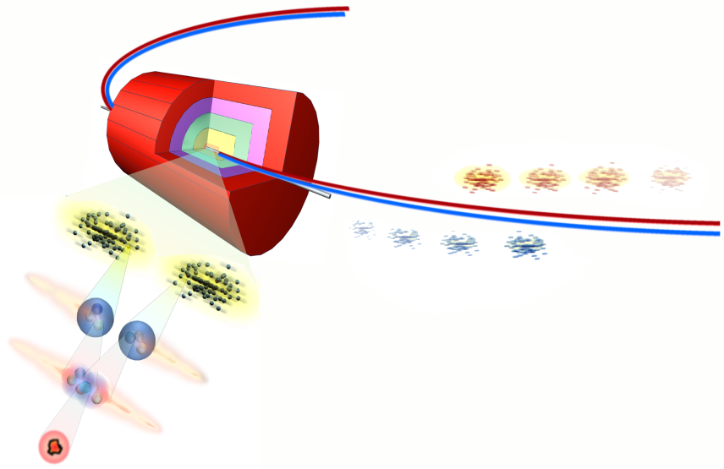
Large Hadron Collider (LHC)
Carte d’identité:
  Collision proton-proton dans un anneau de 27 km de circonférence (CERN)
  Énergie disponible dans le centre de masse: 7 TeV (2*3.5 TeV)
    Actuellement, montera à 13 ou 14 TeV fin 2013
  10¹¹ protons/paquet [7 cm x (15 μ)²]
    Nominal pour nbre protons
  1380 paquets/faisceau
  Fréquence des collisions: 20 MHz
  Collisions en 4 points de l’anneau
  (les détecteurs: ATLAS, CMS, LHCb, ALICE)
15 m (50 ns)
Croisement de paquets
Collision de protons

Slide 5
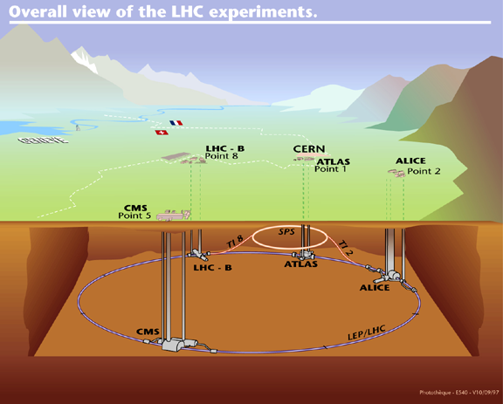
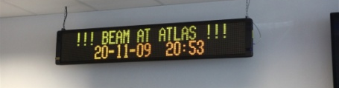
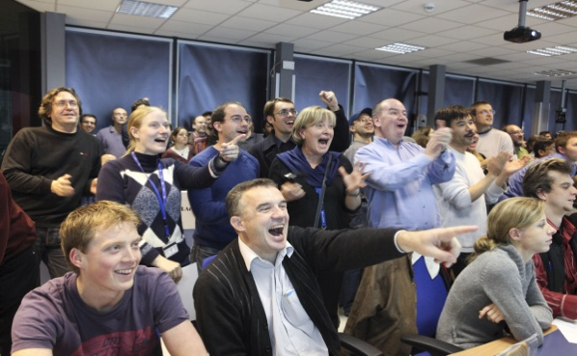
Large Hadron Collider
Une longue histoire
  1984 Premier workshop
  1991 Résolution de principe sur LHC
  1994 Accord pour LHC
  1995 Approbation ATLAS et CMS
  1997 US, Japon, Inde rejoignent LHC
  1998 Début génie civil
  1999 Approbation Alice et LHCb
  2009 : (re)-démarrage
    √s = 900 GeV, puis 2.2 TeV
  Mars 2010 : premières collisions à 7 TeV

Slide 6
Le LHC
Un paramètre essentiel: la luminosité
  N = nombre de protons/paquet
  k = nombre de paquets
  f = fréquence de révolution (11.25 kHz)
  σ_{x,y} = taille du faisceau au point d’interaction
Paramètre | 2010 | 2011 | Nominal
N ( 10¹¹ p/bunch) | 1.2 | 1.35 | 1.15
k (nbre paquets) | 368 | 1380 | 2808
Espacement paquets | 150 | 50 | 25
ε (μm rad) | 2.4-4 | 1.9-2.3 | 3.75
β* (m) | 3.5 | 1.5 → 1 | 0.55
L (cm⁻²s⁻¹) | 2×10³² | 3.3×10³³ | 10³⁴

Slide 7
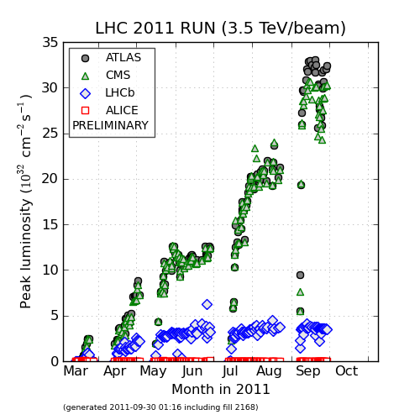
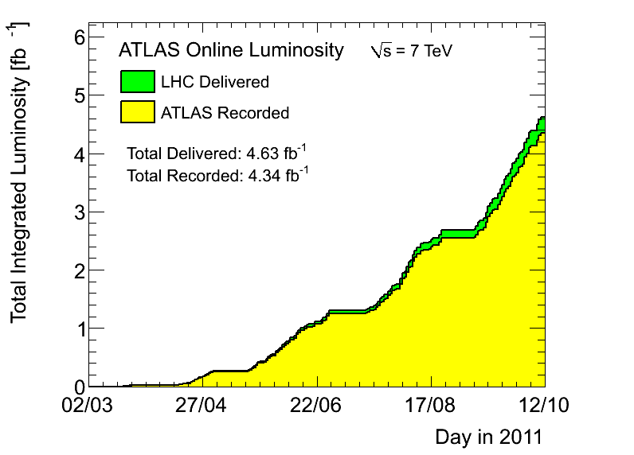
Le LHC
Augmentation de la
luminosité
  0.4 fb⁻¹ /semaine
  ≅ 5 fb⁻¹ intégrées
β* 1 m
Reduce ε,
increase N
50 ns
increase k
75 ns

Slide 8
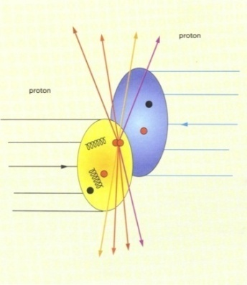
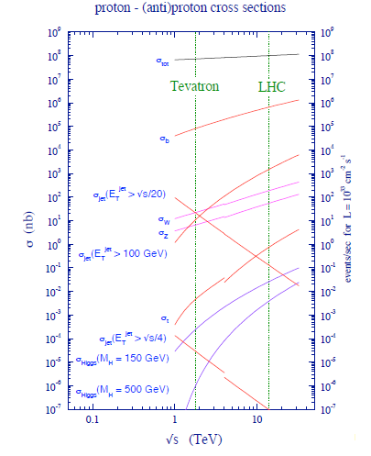
Complexité d’une collision au LHC
Section efficace proton-proton
  Dominée par les processus mous (« minimum bias »)
  σ ~ 70 mb @ 7 TeV
Processus « intéressant »: une aiguille dans
une botte de foin
  Interaction « dure » entre constituants
    grand transfert Q² ( > qques GeV²)
    => exploration « haute énergie »
    section efficace faible
    calculs perturbatifs possibles et précis
  Evénément sous-jacent dû aux quarks et gluons
  « spectateurs »
    Ressemble à un événement « minimum bias »
    Difficile à calculer

Slide 9
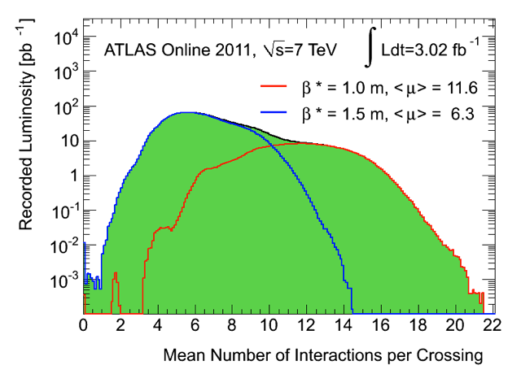
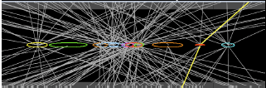
Complexité d’une collision au LHC
L’effet d’empilement
  A la luminosité actuelle, 12 interactions
  inélastiques en moyenne/collision
    Empilement d’événements se
    superposant à l’événement intéressant
    Exemple: événement Z→µµ avec 11 vertex
    primaires
  Monte Carlo pondéré % données
  Travail en cours sur les algorithmes de reconstruction

Slide 10
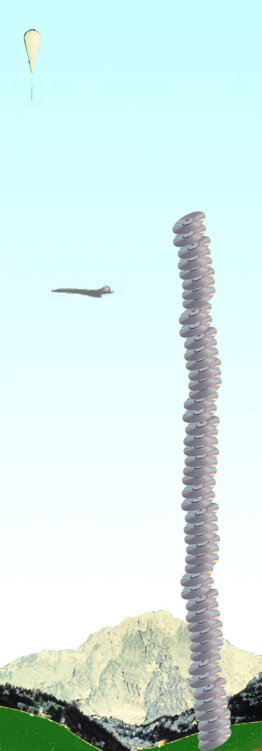
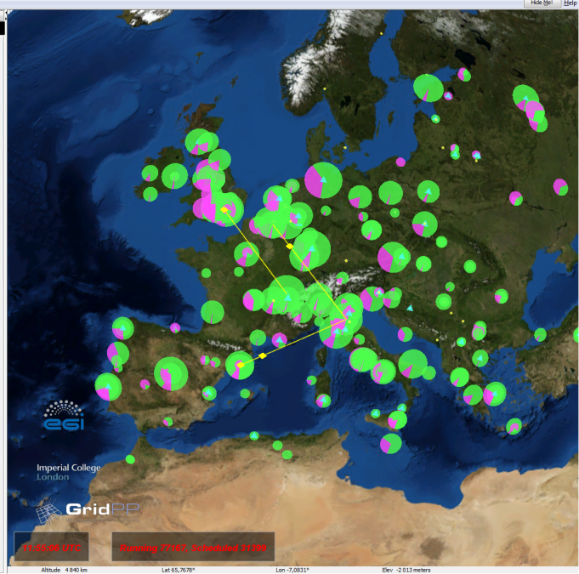
Des collisions aux résultats de physique
Traitement des données acquises par les détecteurs
  Tri nécessaire:
    Evénements banals nombreux, intéressants rares
    Passer de 20 MHz à 100 Hz : 3 niveaux de trigger
  Traitement des données, analyse, simulation:
    Grille de calcul indispensable
Pile de CDs de
données pour
1 an de (~ 20 Km)
Concorde
(15 Km)
Mt. Blanc
(4.8 Km)

Slide 11
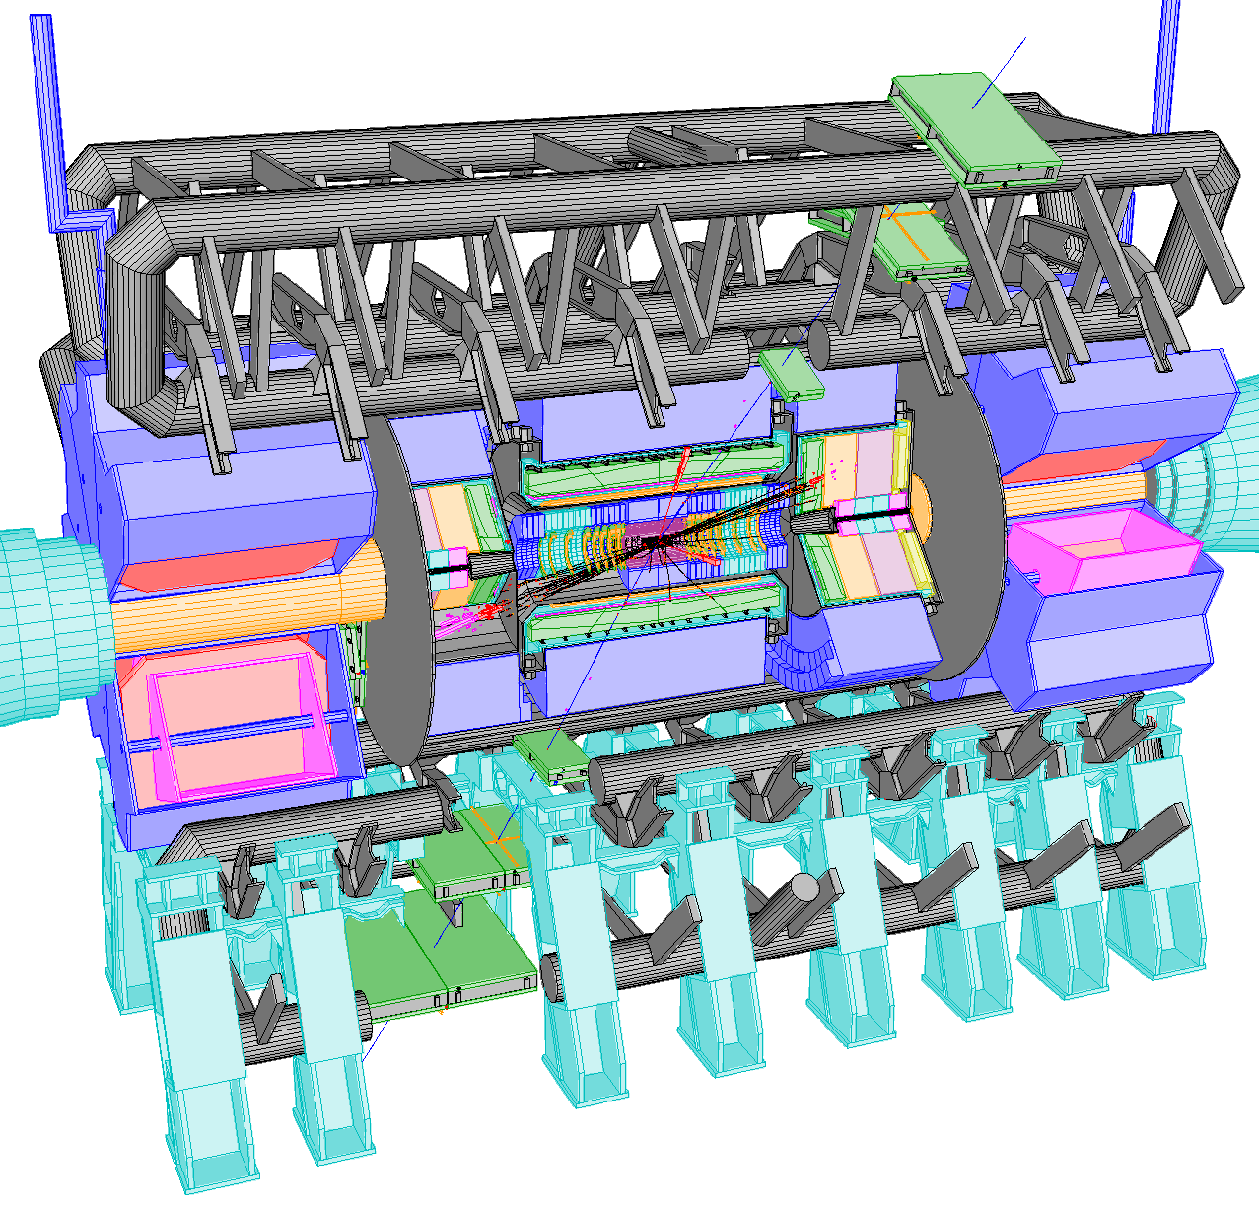

Le détecteur ATLAS : un géant
  38 pays, 174 laboratoires, 3000 chercheurs, 1000 étudiants
aimant toroïde central
détecteurs à muons
aimant toroïde avant
25 m
détecteur central de traces
silicium / tubes à fils
solénoïde central (2T)
calorimètres électromagnétiques
Pb(accordéon)/Ar liquide
calorimètres hadroniques
central: scintillateurs
avant: argon liquide
45 m

Slide 12
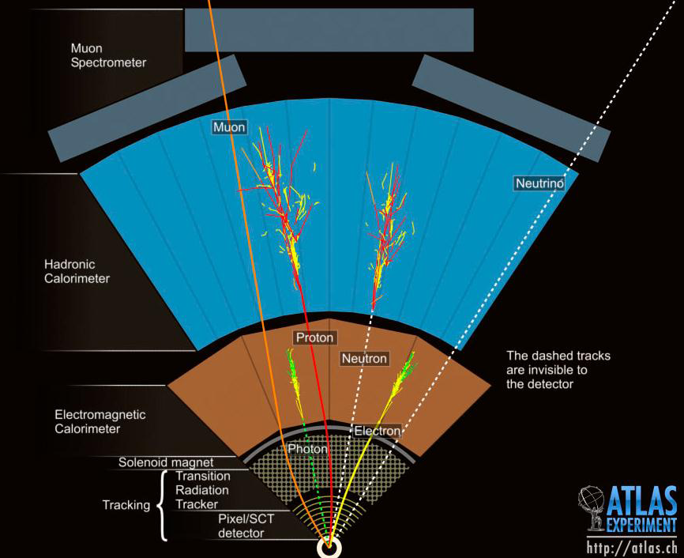
Le détecteur ATLAS
Pré-requis:
  Haute granularité
  Détecteurs rapides
  Résistants aux radiations
  Couverture 4pi
Caractéristiques:
  Détecteur interne:
    σ/pT = 0.038%pT ⨁1.5%
  Calo EM
    σ/E = 10%/√E⨁0.7%
  Calo hadronique:
    σ/E = 50%/√E⨁3%
  Spectromètre à muons:
    ΔpT/pT<10% jusqu’à 1 TeV

Slide 13
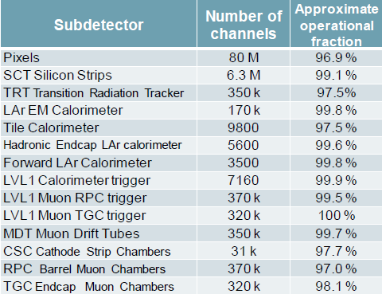
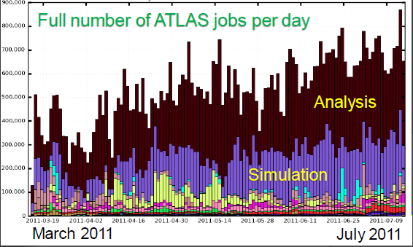
Le détecteur ATLAS
Excellent fonctionnement:
  Efficacité d’enregistrement
  des données fournies par
  le LHC (> 95%)
  Efficacité opérationnelle
  des sous-détecteurs (>97%)
  Traitement des données
    800000 jobs/jour
    Appelé à augmenter!

Slide 14
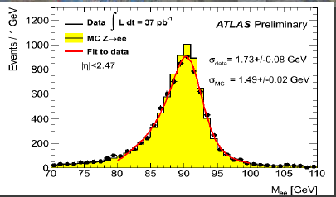
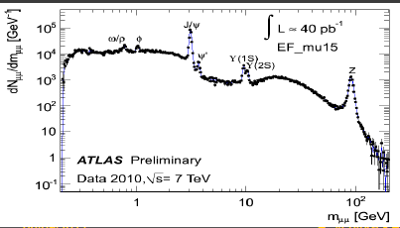
Le détecteur ATLAS
Performances des algorithmes de reconstruction des leptons
  Electrons :
    Résolution, linéarité, efficacité en accord avec
    les prédictions
    Échelle d’énergie des électrons: 0.3 à 1.6 %
    Jusqu’à 1 TeV
  Muons:
    Alignement, résolution, efficacité
    en très bon accord avec les prédictions
    Résolution à 1 TeV:
    Δp_{T} / p_{T} = 13%

Slide 15
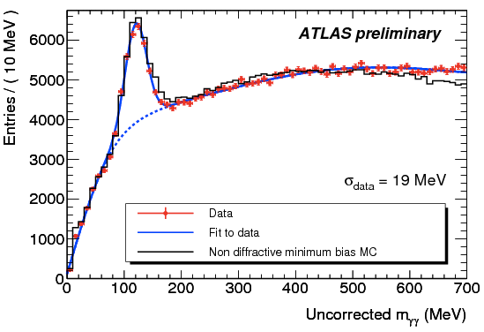
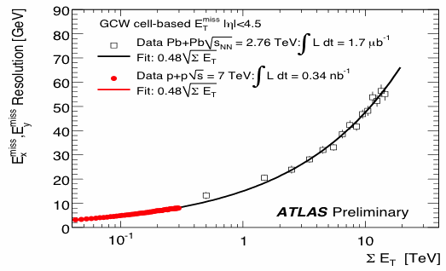
Le détecteur ATLAS
Reconstruction des photons:
Energie transverse manquante:
  Résolution estimée sur un large spectre
  En accord avec la prédiction

Slide 16
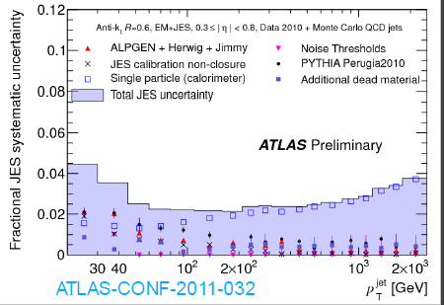
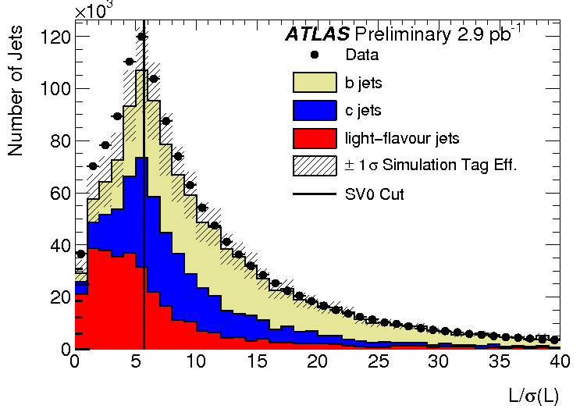
Le détecteur ATLAS
Performance des algorithmes de reconstruction: jets
  Précision sur l’échelle d’énergie des jets:
    < 3% sur un large spectre en p_{T}
    Essentiel pour beaucoup d’analyses
  B-tagging:
    Algorithme actuellement utilisé:
      Efficacité : 40 à 60%
      Taux de mauvaise identification 0.2 à 1 %
      Pour p_{T} compris entre 20 et 150 GeV

Slide 17
Le Modèle Standard revisité par ATLAS

Slide 18
Motivations pour revisiter le
Modèle Standard
  Etude de QCD non perturbative:
    Minimum bias, événements sous-jacents (petit Q² )
      Contraintes sur générateurs (tuning)
  Etude du secteur électrofaible (W, Z,..):
    Nombreux processus de référence, connus et prédits précisément :
      Contraintes sur PDFs
    Source de (nombreux) leptons isolés :
      Très utile pour étalonner nos détecteurs (ex: Z→ ee)
    Bruit de fond à de nombreux processus au-delà du Modèle Standard
    Tests de processus au-delà du Modèle Standard: di-bosons

Slide 19
Motivations pour revisiter le
Modèle Standard
Physique du quark top:
  Le LHC, une « usine à tops »:
    Certaines mesures faites pour la première fois
    Source de (nombreux) jets → calibration
  Bruit de fond dominant pour de nombreux processus
    Essentiel de bien le comprendre
  Une excellente sonde pour la physique au-delà du Modèle Standard
    Couplage de Yukawa au Higgs =1 → un rôle particulier dans la brisure de symétrie électrofaible?
  Mesures précises de la masse du top+ masse du W :
    Ajustement électrofaible → contrainte sur m(Higgs)
→ Quelques exemples choisis aujourd’hui!

Slide 20
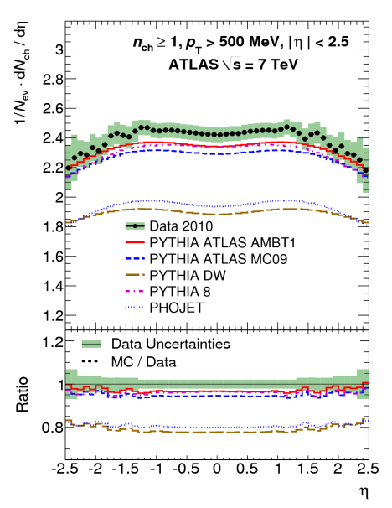
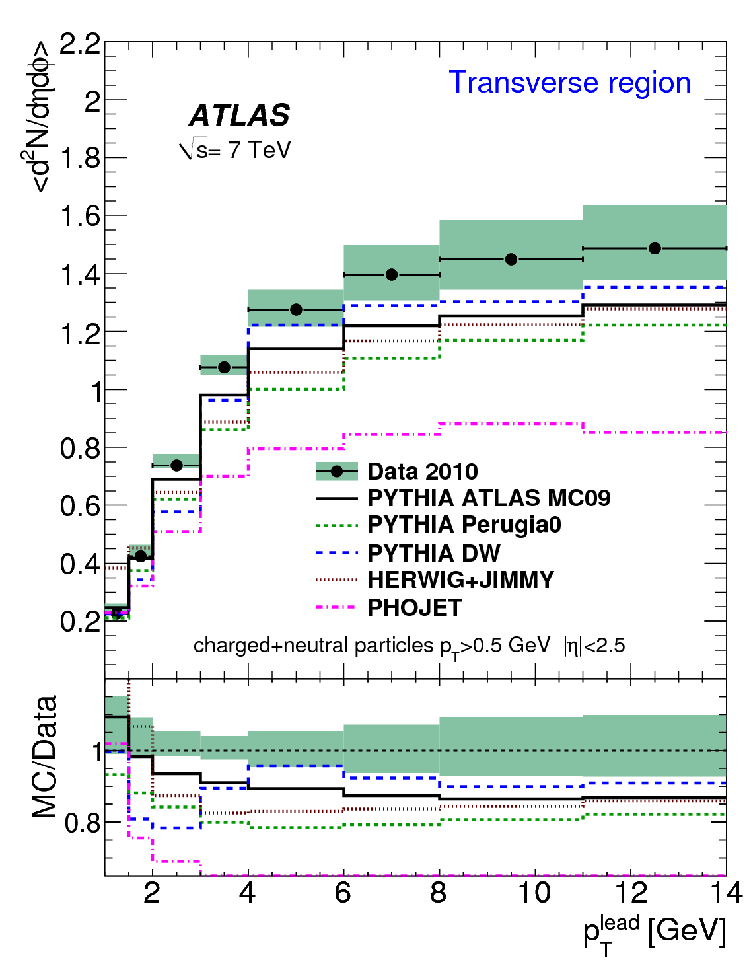
QCD non perturbative
Evénements à biais minimum
  Etude de la densité de particules chargées/
  unité de |η|
    Excès données/tuning actuels générateurs
    → meilleure modélisation
Evénement sous-jacent
  Etude de la densité de particules
    Dans une région transverse
    à la particule d’énergie maximale
    → même constat

Slide 21
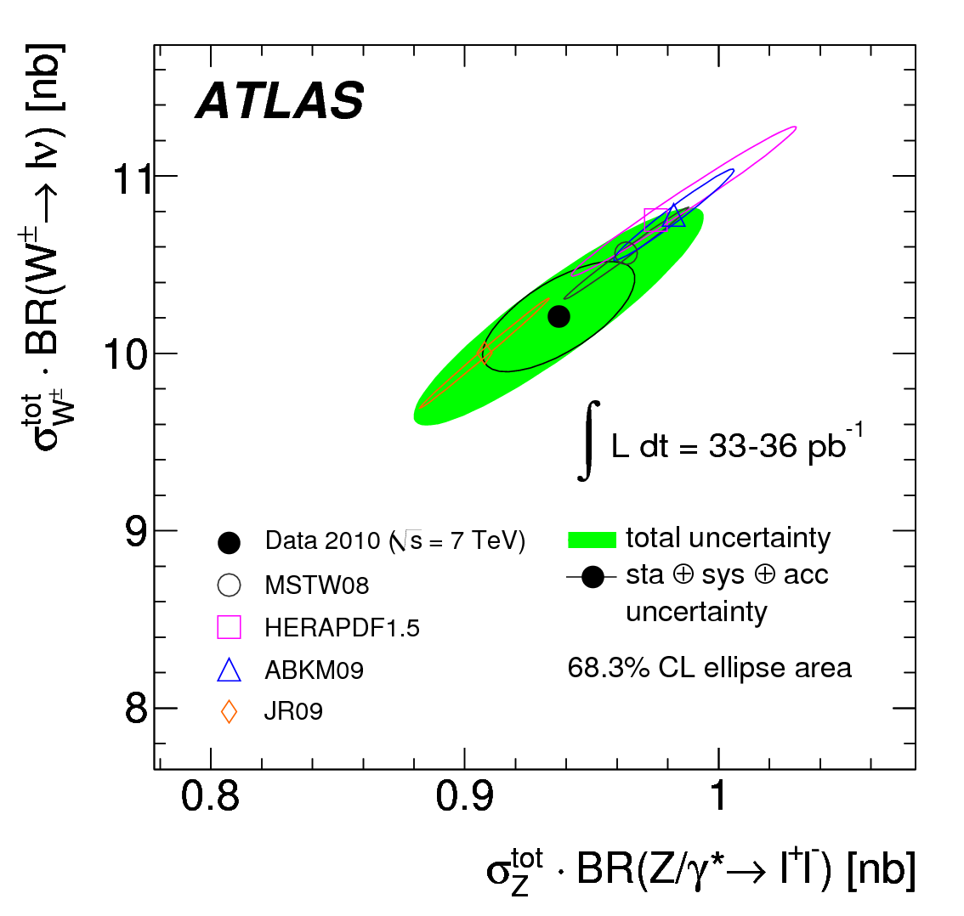
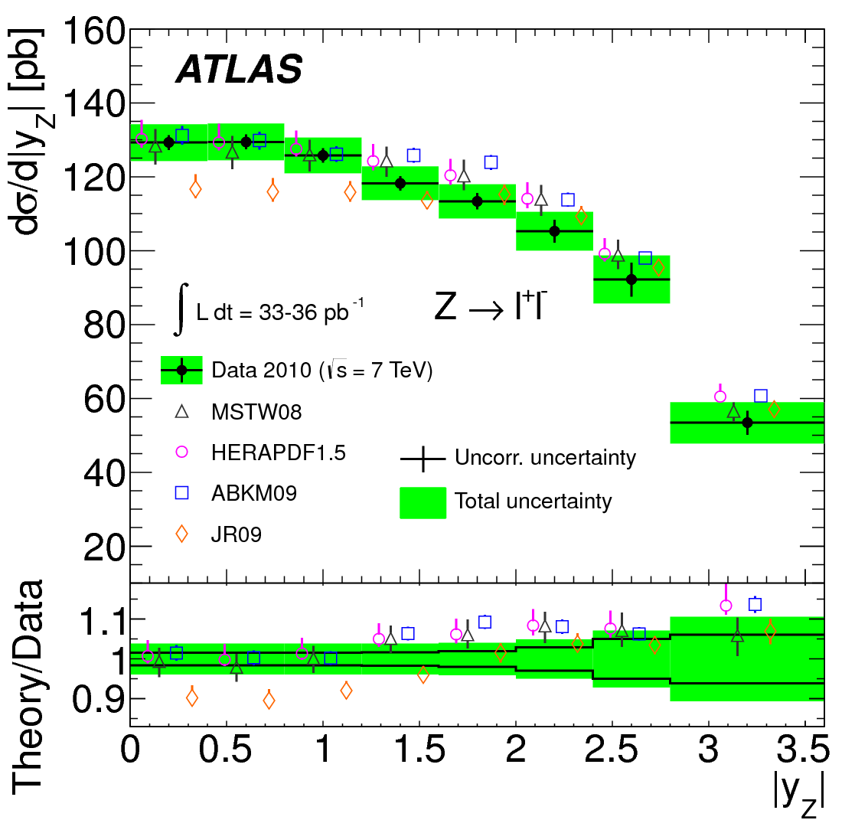
Etude des bosons W,Z
Section efficace de production des W,Z
  Accord /prédiction
  Précision < 3%
  Début de sensibilité aux PDFs

Slide 22
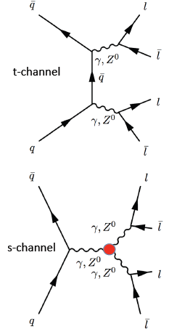
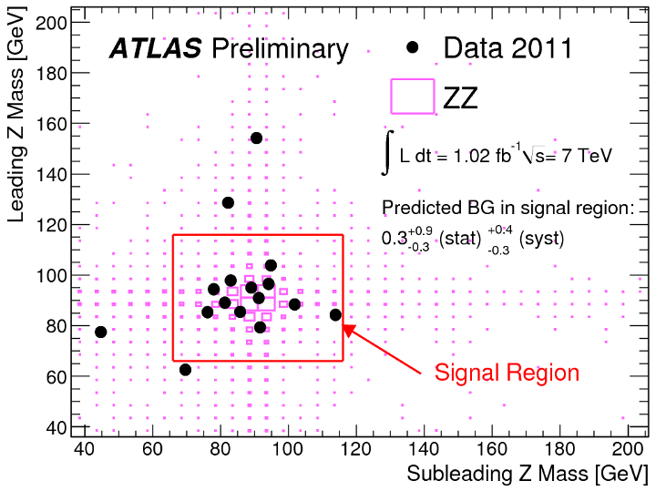

Etude des di-bosons
Etude de l’état final à 2 bosons (WW, ZZ, WZ):
  Intéressant car
    sensible aux couplages anomaux à 3 bosons (TGC)
      interdit dans le cadre du Modèle Standard
    Bruit de fond au Higgs Standard
  Faibles sections efficaces : challenge!
  Pas de déviation observée % Modèle Standard

Slide 23
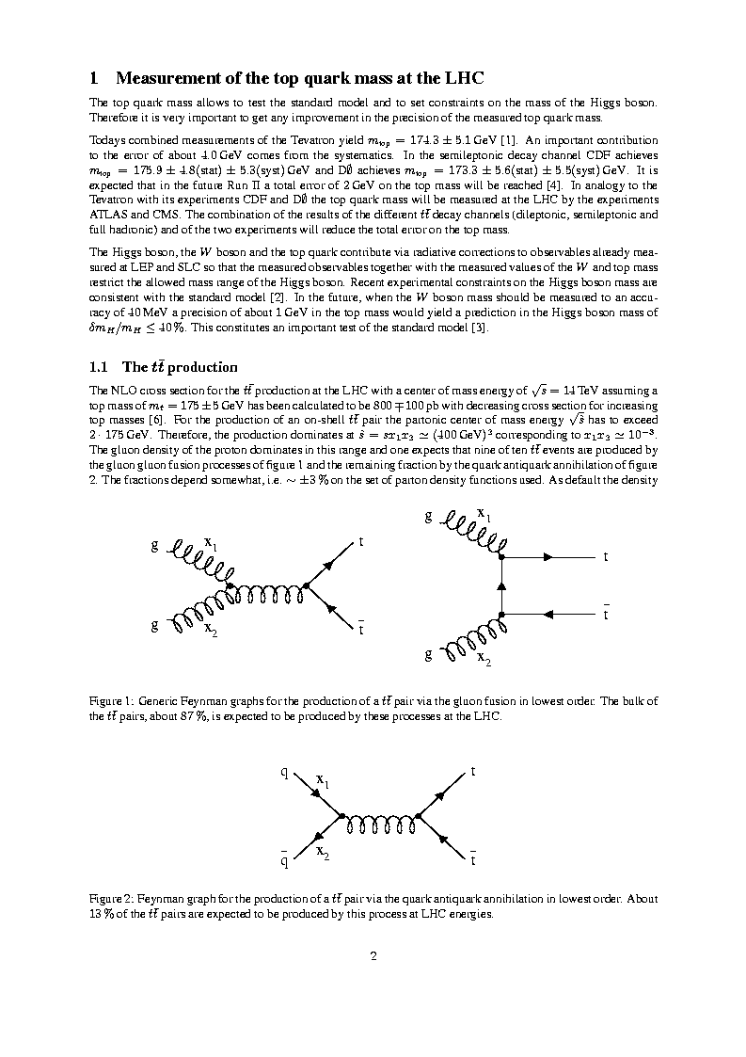
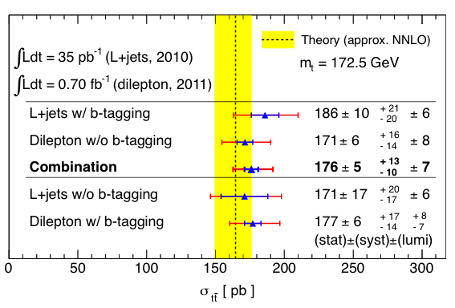
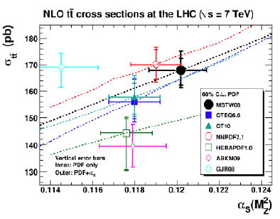
Physique du quark top
Production par paires du quark top
  σ (théorie) = 164.6 +(11.4/-15.7) pb
  Mesures individuelles:
    La plus précise:
    Précision < 7 %
    Commence à devenir sensible aux PDFs
  A plus long terme : sensibilité à la physique
  au-delà du Modèle Standard
    Résonance lourde → ttbar

Slide 24
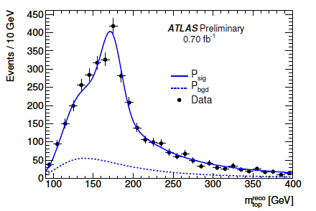
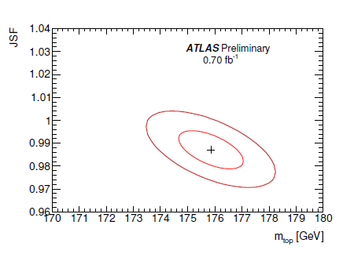
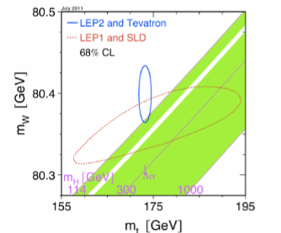
Physique du quark top
Mesure de la masse du quark top
  Ajustement simultané de la masse du quark top et de l’échelle
  d’énergie des jets
  Mesure limitée par l’erreur systématique
  Conjuguée à M(W) → ajustement électrofaible à venir
    Pour l’instant, LHC non inclus dans ce fit

Slide 25
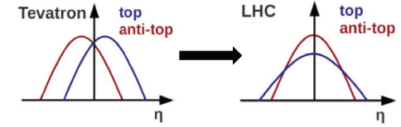
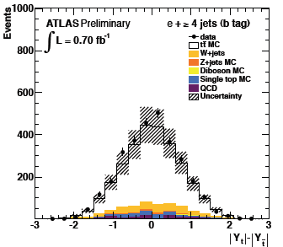


Physique du quark top
Une illustration de sonde de la physique au-delà du MS:
l’asymétrie de charge:
  Tevatron a observé une asymétrie
  supérieure/prédit
  QCD prédit que la production ttbar
  est symétrique avant/arrière (LO)
  Ordres supérieurs:
    asymétrie prédite de l’ordre de
      0.6 % (LHC) , 5% (Tevatron)

Slide 26
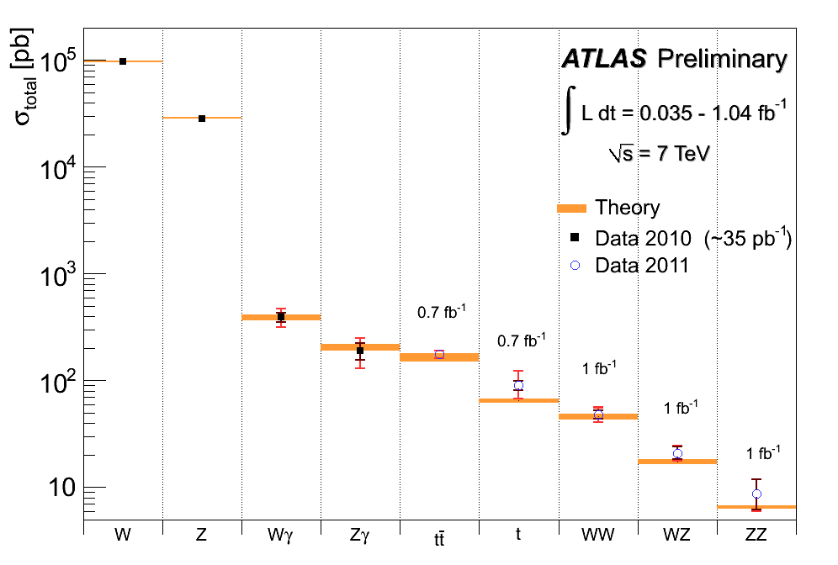
Physique électrofaible: vue d’ensemble
Résultats cohérents avec le Modèle Standard
  Avec plus de stat., discrimination entre modèles théoriques

Slide 27
Recherche du boson de Higgs

Slide 28
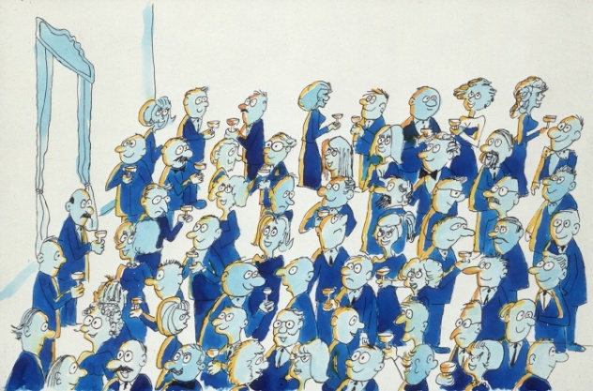
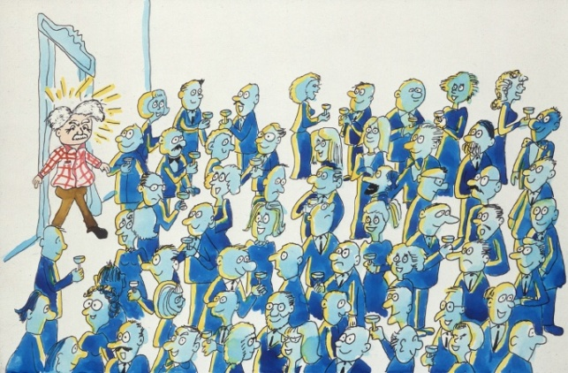
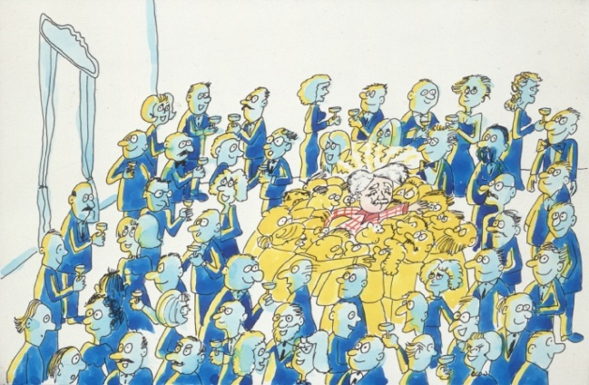
Pourquoi un boson de Higgs?
Origine de la masse des particules
  Symétrie de jauge → particules de masse nulle
  Or particules massives (de 0 à 100 GeV/c²)
    la symétrie électrofaible est brisée à basse énergie
  Mécanisme possible : interaction entre les particules et le boson de Higgs
En 1993, le défi du ministre britannique des sciences aux chercheurs: expliquez le mécanisme de Higgs simplement!
Réponse de David Miller, mise en BD : Cern.
Une assemblée de physiciens:
le « vide quantique » (avec un champ de Higgs)
Arrive une personnalité libre de ses mouvements
(«particule sans masse »)
Un amas s ’accumule autour: la personnalité a « acquis » une masse !

Slide 29
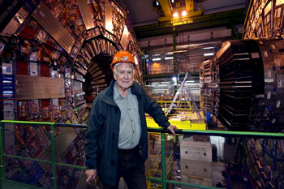
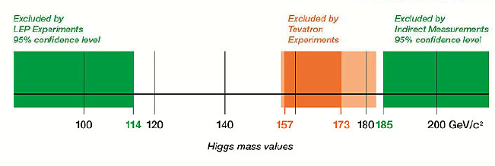
Pourquoi un boson de Higgs?
Mécanisme de Higgs (1964)
  R. Brout, F. Englert, P. Higgs
  Prédit l’existence d’un boson, de spin 0,
  dont la masse est peu contrainte
  Interactions avec les particules → génération de la masse des particules
    observations en accord avec les prédictions
  Que savait-on de lui en juin 2011?
  Apport du LHC: transparents suivants!

Slide 30
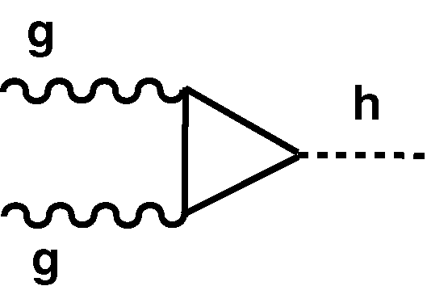
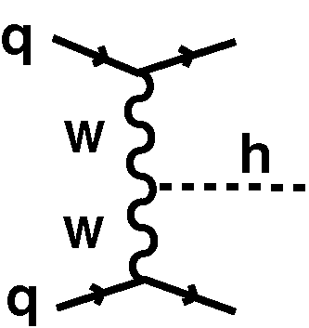
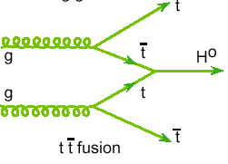
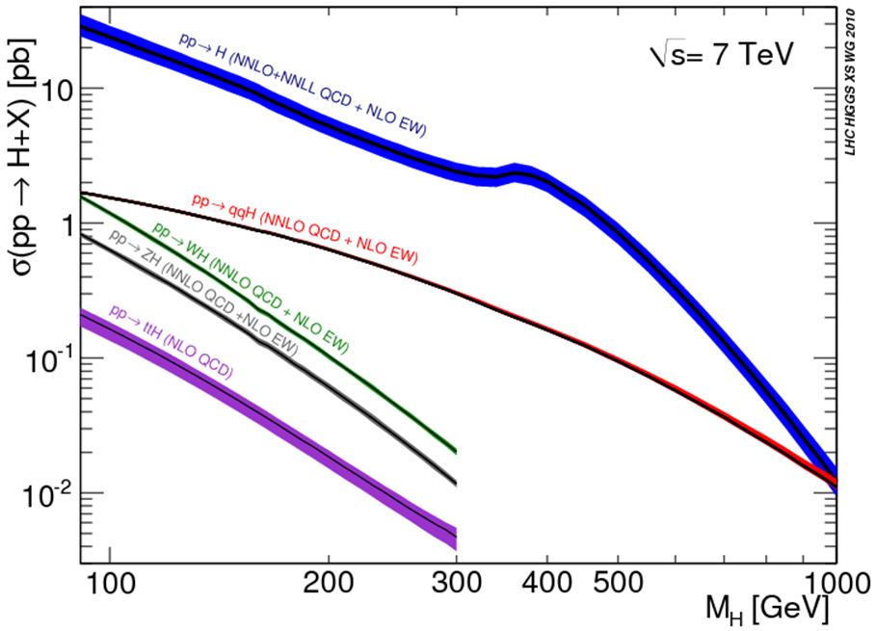
Le boson de Higgs
Ce que nous prédit la théorie
  Mécanisme de production:
    Boson de Higgs produit seul ou associé à d’autres particules
    La probabilité de ces différents
    modes de production:
      Est prédite
      Dépend de la masse du
      boson de Higgs

Slide 31
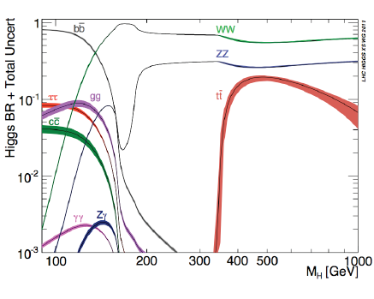
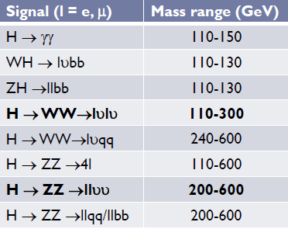
Le boson de Higgs
Ce que nous prédit la théorie
  Mécanismes de désintégration
    Suivant sa masse, le boson de Higgs se
    désintègre préférentiellement en différentes
    paires de particules
    Nombre d’événements attendus
    pour 1 fb⁻¹
m_{H}, GeV | WW→lνlν | ZZ→4l | γγ
120 | 127 | 1.5 | 43
150 | 390 | 4.6 | 16
300 | 89 | 3.8 | 0.04

Slide 32
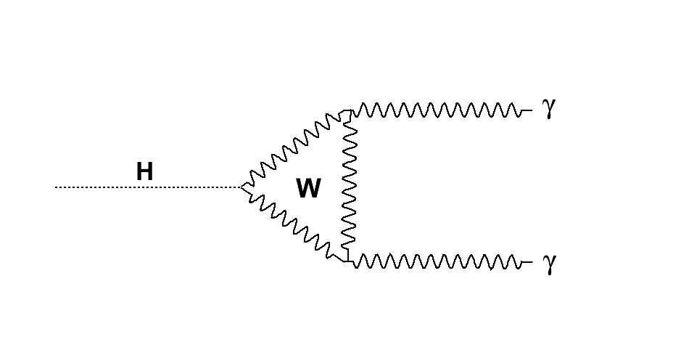
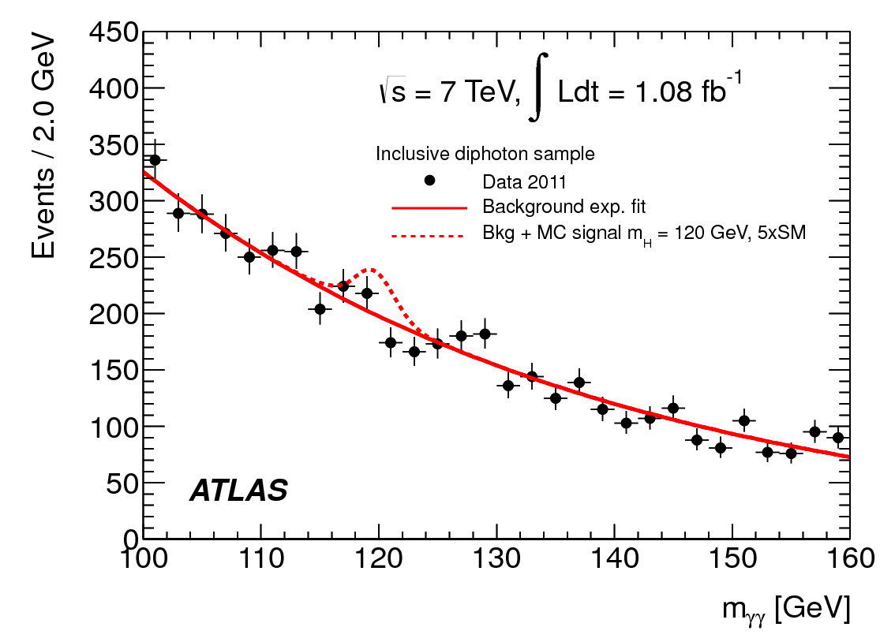
Higgs: étude de H → γγ
σ = 0.04 pb
Caractéristiques:
  Canal en or à basse masse
  Petit rapport de branchement (0.002)
  Etat final aisé à reconstruire
  Principe:
    Reconstruction de m_{γγ}
    (largeur attendue : < 2 GeV)
    Ajustement par exponentielle (fond)
    + Crystall Ball (n fois signal Higgs Modèle Standard)
    Interprétation statistique (choix d’hypothèse: excès ou non)
      ATLAS: pas d’excès visible → définition d’exclusion en masse

Slide 33

Higgs: étude de H → γγ
Interprétation statistique
    Limites sur la section efficace de production du Higgs dans ce mode:
      CL(b) = niveau de confiance de l’hypothèse fond seul
      CL(s+b) = niveau de confiance de l’hypothèse fond + signal
      CLs : (protection contre fluctuations du fond)
      Définition du rapport section mesurée/section attendue (95% CL)
        Si observation <1, masse exclue
        Bandes ± 1,2 σ reflètent:
          Résolution, fond, systématiques
          Statistique
    Résultat actuel:
      ATLAS exclut 4*σSM (H →γγ)
      Pas d’excès > 2 σ
Médiane à partir de pseudo-expériences

Slide 34


Higgs: combinaison des canaux
Etude réalisée par canal
  Différentes luminosités
  Différents intervalles de masse
Combinaison:
  Un boson de Higgs du Modèle Standard
  est exclu à 95% de niveau de confiance
  dans les intervalles:
  Le niveau de confiance est supérieur:
    Entre 160 et 220 GeV, 99%
    > 99% entre 300 et 420 GeV
146<m_{H}<232 GeV
256 <m_{H}< 282 GeV
296 <m_{H}< 466 GeV

Slide 35
Boson de Higgs: perspectives
Que gagne-t-on avec plus de luminosité?
    Scan de l’ensemble du spectre de masse → 600 GeV

Slide 36

Boson de Higgs: perspectives
En terme de découverte
  Variable : Significance S/√B
    Avec 10 fb⁻¹ , découverte possible entre 130 et 500 GeV
Découverte : 5 σ
Basse masse : un peu plus long…

Slide 37
Et le Higgs « standard » n’existait pas?
Alternatives proposées par les théoriciens:
  Supersymétrie (MSSM prévoit 5 Higgs), théorie composite, dimensions supplémentaires, théorie sans Higgs…
  → ces théories auront d’autres manifestations (nouvelles particules, ..)
Ces extensions:
  Doivent être en accord avec ce qui a été observé depuis de nombreuses années
  Et en accord avec ce que l’on observera!

Slide 38
Physique au-delà du Modèle Standard: quelques exemples

Slide 39

Physique au-delà du Modèle Standard
De nombreux modèles…de nombreuses signatures !
H.Bachacou, LP 2011

Slide 40


Supersymétrie
Rappels:
  Symétrie reliant bosons et fermions
    À chaque particule du Modèle Standard est associée un partenaire supersymétrique de spin qui diffère par ½
    Peut résoudre le problème de hiérarchie
  Non mise en évidence expérimentalement
    Particules plus lourdes que celles du Modèle Standard
    Si elle existe, devrait être observée au LHC
  Brisée
    Sinon, les masses des particules du Modèle Standard seraient égales à celles de leurs partenaires supersymétriques
    Un boson de Higgs Modèle Standard → 5 bosons de Higgs supersymétriques
  > 100 paramètres supplémentaires
  Fournit des candidats naturels à la matière noire

Slide 41

Supersymétrie
Hypothèses:
  SUSY dominée par la production de
  squarks et de gluinos
  Les particules supersymétriques
  sont créées en paires
  Et se désintègrent jusqu’à la plus légère d’entre elles
    Lightest Supersymetric Particle : LSP
  Un candidat pour la LSP = neutralino
    qui échappe à la détection
    signature = importante énergie manquante

Slide 42



Supersymétrie
Suivant le mode de désintégration des squarks et gluinos:
  Recherche dans un état final avec:
    Energie manquante
    Jets
    N leptons (N=0,1,2,…)
  Le plus abondant: O lepton
  Exclusion de masse jusqu’à 1 TeV

Slide 43

Recherche de résonances lourdes
Motivations:
  De nombreux modèles au-delà du Modèle Standard prédisent l’existence de résonances lourdes:
    Grande Unification, Little Higgs →Bosons de jauge lourds Z' (W')
    Technicouleur → technihadrons
    Extra-dimensions Randall-Sundrum → graviton Kaluza-Klein
  Résonances se désintégrant en di-jets, tt, di-leptons
    Challenge expérimental:
      Reconstruction cinématique à haut p_{T}
      (au-delà du TeV)
      i.e. dans une région où nous n’avons pas de
      données nous permettant d’étudier les performances du
      détecteur
  Impact du LHC % Tevatron fort (nouvelle fenêtre en énergie)

Slide 44


Recherche de résonances lourdes
Résonances se désintégrant en di-leptons:
  m(Z') > 1.9 TeV @ 95% C.L.
  m(graviton KK) > 1.8 TeV @ 95 % C.L.
Candidat de plus haute masse invariante
(0.959 TeV):
p_{T} (µ1) = 510 GeV, ): p_{T} (µ1) = 437 GeV

Slide 45


Recherche de résonances lourdes
Résonance W’ → lν:
  Recherche d’un pic de jacobien dans la masse transverse
  Pas d’excès observé
  Limite: m(W’) > 2.15 TeV @ 95% C.L.

Slide 46


Recherche de résonances lourdes
Résonance se désintégrant en ttbar:
  Pas d’excès observé
    M(gluon KK) > 840 GeV @ 95% C.L.
    M(Z’ leptophobic) : manque de sensibilité, pas d’exclusion pour l’instant
    (ni de découverte !)

Slide 47

Physique BSM : vue d’ensemble

Slide 48
Conclusion
Fonctionnement du LHC admirable
  Au moins 10 fb⁻¹ attendue fin 2012, avant un long arrêt
  pour monter en énergie
ATLAS : très bonnes performances du détecteur
  Enjeu: reconstruction optimale des objets (leptons, jets..) avec pile-up
Résultats de physique: bilan et perspectives
  Modèle Standard revisité: débute l’ère des mesures de précision (m_{W,} m_{top} ,…), contraintes sur générateurs, sensibilité à la nouvelle physique
  Boson de Higgs: intervalles de masse exclus @ 95% C.L.
    S’il n’existe pas, exclusion avec 10 fb⁻¹ sur tout le spectre de masse
    S’il existe, scan d’une bonne partie du spectre (reste la basse masse)
  Physique au-delà du modèle Standard:
    Pas de découverte, de nombreuses contraintes à l’échelle du TeV
    Sensibilité accrue avec plus de luminosité, et surtout √s supérieure

